Slide 1

JobBridge-大学生求职服务平台
团队名称： 出任CEO
项目经理： 黄振洋
沈云柯
何正晗
廖文斌

Slide 2

黄振洋
沈云柯
前端UI设计
主要负责学生简历、学生认证、企业招聘功能开发
以及前后端整合
后端数据库设计
主要负责主要页面的逻辑开发编写。
前后端整合
小组成员
何正晗
廖文斌
后端编写Model，数据库接口以及一部分特定页面逻辑的开发
前端UI设计
主要负责登陆注册、学生企业信息显示、学生企业后台功能开发

Slide 3
项目介绍
WHAT
JobBridge是针对求职大学生群的求职一站式服务平台，皆在搭建其求职大学生与企业之间的桥梁，帮助大学生找到心仪的工作，在这里学生可以投递简历，企业HR可以发布招聘信息。
WHY
WHO
求职大学生是一起群即将步入社会生活的一个群体，在寻找招聘信息的时候，往往因为社会信息繁杂而感到茫然无从下手，不仅如此很多求职大学生的简历要么过于简单要么过于花哨让人抓不住重点，JobBridge由此而生。
求职大学生
企业HR

Slide 4
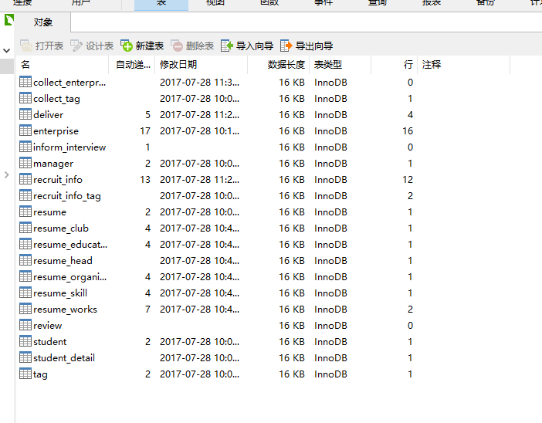
JobBridge
– 大学生求职服务平台
数据库设计
Notes:
we chose to adopt "service" this business model, because we do not have enough hardware production materials, but also the lack of adequate sales channels. But we have enough creativity and energy, so choosing service can reduce our risk and improve our relative level.

Slide 5
项目亮点功能
职海页面
在线制作简历
学生进入职海页面后可以筛选城市以及相关产业来查找自己心仪的工作
学生可以使用网站所提供的简历模板制作简历，制作完成之后可以将其以PDF的格式下载下来
通过学生邮箱验证学生身份
企业HR在线查看收到的简历
学生对某一个职位或某一公司感兴趣，想要投上自己的简历时，需要先进行学生认证，会发送一个验证邮件进行身份确认
公司可以通过收到的简历投递信息查看学生具体的简历

Slide 6
遇到的困难
后端：
在本次项目的完成中，我们采用了SSM框架，
在使用M（Mybatis）中，我们遇到了很多查询字段缺失，参数错误，无构造器错误，无getter/setter错误，但在一步步的排查与调试后，发现与写好的逻辑代码无关，更多的是MyBatis自身的机制有问题。
More Problems
Notes:
2.And it can be based on the user's exercise situation to remind, to ensure that the user to achieve exercise amount every time .
3.Whenever a user fails to complete or violates a planned life exercise program, the bracelet sends out an electric current to sting the user's lazy nerves.
4.Through an application or a compatible social networking site, you and your friends can see each other's movement plans and records.
If you don't achieve your intended goal, a friend can even start an electric shock to remind you.
If you don't want to get too much power, you have to catch up on your own plans and goals.

Slide 7
前端：
前端采用了html,css,js。采用了bootstrap和ant-design，jquery等。
遇到的问题主要的就是bootstrap的Modal控件的清空缓存问题，一步步排查之后发现是jquery有的方法不适合使用。
还有一个比较重要的问题就是版本控制的问题，因为小组对于版本控制的软件不是很熟悉，所以不重视版本控制，在开发过程中互相版本不统一，之前调试好的BUG，之后又会莫名出错，浪费了很多开发时间。
More Problems
Notes:
2.And it can be based on the user's exercise situation to remind, to ensure that the user to achieve exercise amount every time .
3.Whenever a user fails to complete or violates a planned life exercise program, the bracelet sends out an electric current to sting the user's lazy nerves.
4.Through an application or a compatible social networking site, you and your friends can see each other's movement plans and records.
If you don't achieve your intended goal, a friend can even start an electric shock to remind you.
If you don't want to get too much power, you have to catch up on your own plans and goals.

Slide 8
JobBridge项目展示

Slide 9
总结
JobBridge – 大学生求职服务平台
团队合作，分工明确
最终完成
感谢
Notes:
we chose to adopt "service" this business model, because we do not have enough hardware production materials, but also the lack of adequate sales channels. But we have enough creativity and energy, so choosing service can reduce our risk and improve our relative level.

Slide 10
THANKS

Slide 11
